Slide 1
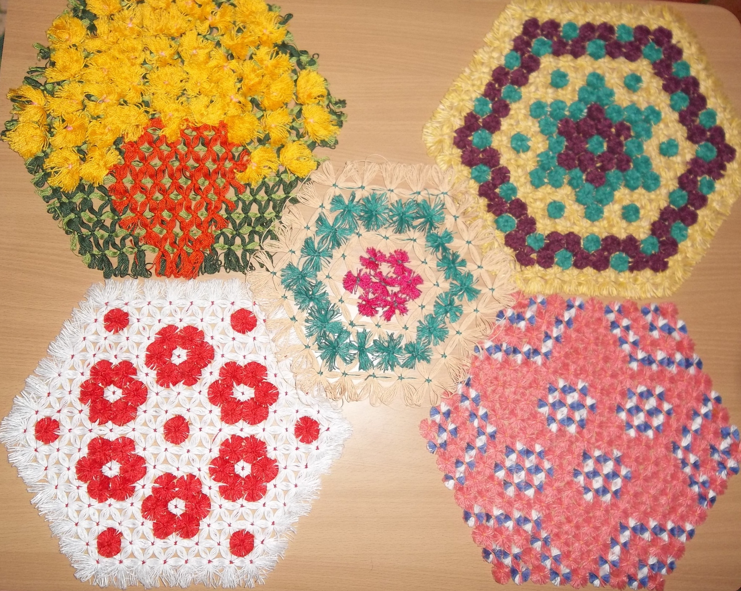
Изготовление плетёной
декоративной салфетки.

Slide 2
Цели урока:
• Образовательная: расширение знаний учащихся о различных видах декоративно-прикладного творчества, технологии выполнения декоративной салфетки, способах художественного оформления изделия;
• Воспитательная: привлечь любовь к художественному творчеству, воспитать чувство красоты;
• Развивающие: способствовать развитию двигательной сферы учащихся (овладение моторикой мелких мышц рук, развивать двигательную сноровку, соразмерность движений), способствовать формированию и развитию познавательного интереса учащихся к предмету, самостоятельности учащихся.
Инструменты для работы:
деревянная рама с набитыми гвоздями,
нити синтетические или ирис двух цветов,
ножницы, игла или булавка.

Slide 3
История возникновения
нитяной графики.
Нитяная графика как вид искусства впервые появился в Англии. Английские ткачи придумали особый способ переплетения ниток. Они вбивали в дощечки гвозди и в определённой последовательности натягивали на них нити. В результате получались ажурные кружевные изделия, которые использовались для украшения жилища. В настоящее время это искусство находит широкое применение для украшения изделий и предметов быта, для оформления интерьера, для выполнения подарков и сувениров.

Slide 4
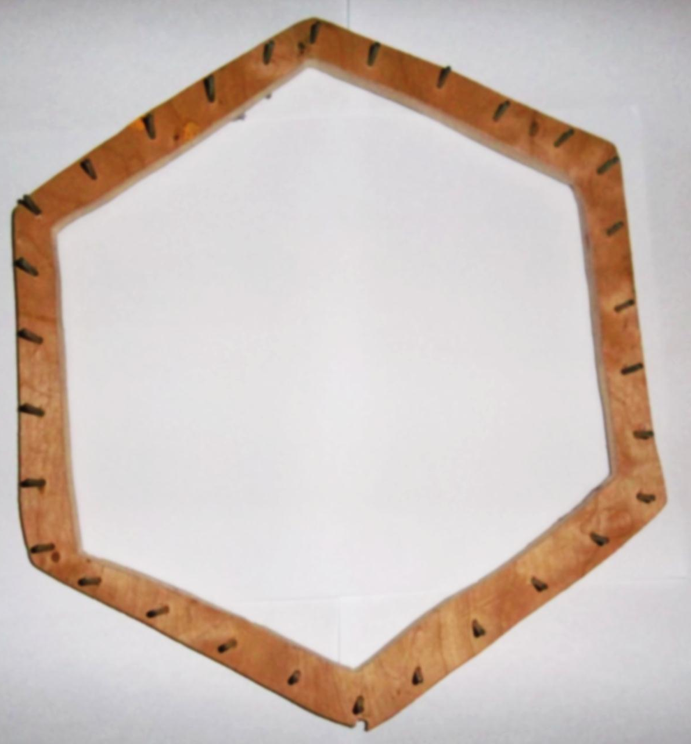
Декоративная салфетка выполняется на деревянных пяльцах. Для плетения используют деревянную раму любой формы (прямоугольную, квадратную, многоугольную и т.п.).
На нее набиты через равные промежутки в 3-5 см гвозди, которые выступают над поверхностью на 2-3 см.
Следует иметь в виду, что деревянная основа должна быть по размеру на одну треть больше предполагаемых размеров изделия, так как пряжа сжимается, уменьшая свой объем после снятия с рамы.

Slide 5
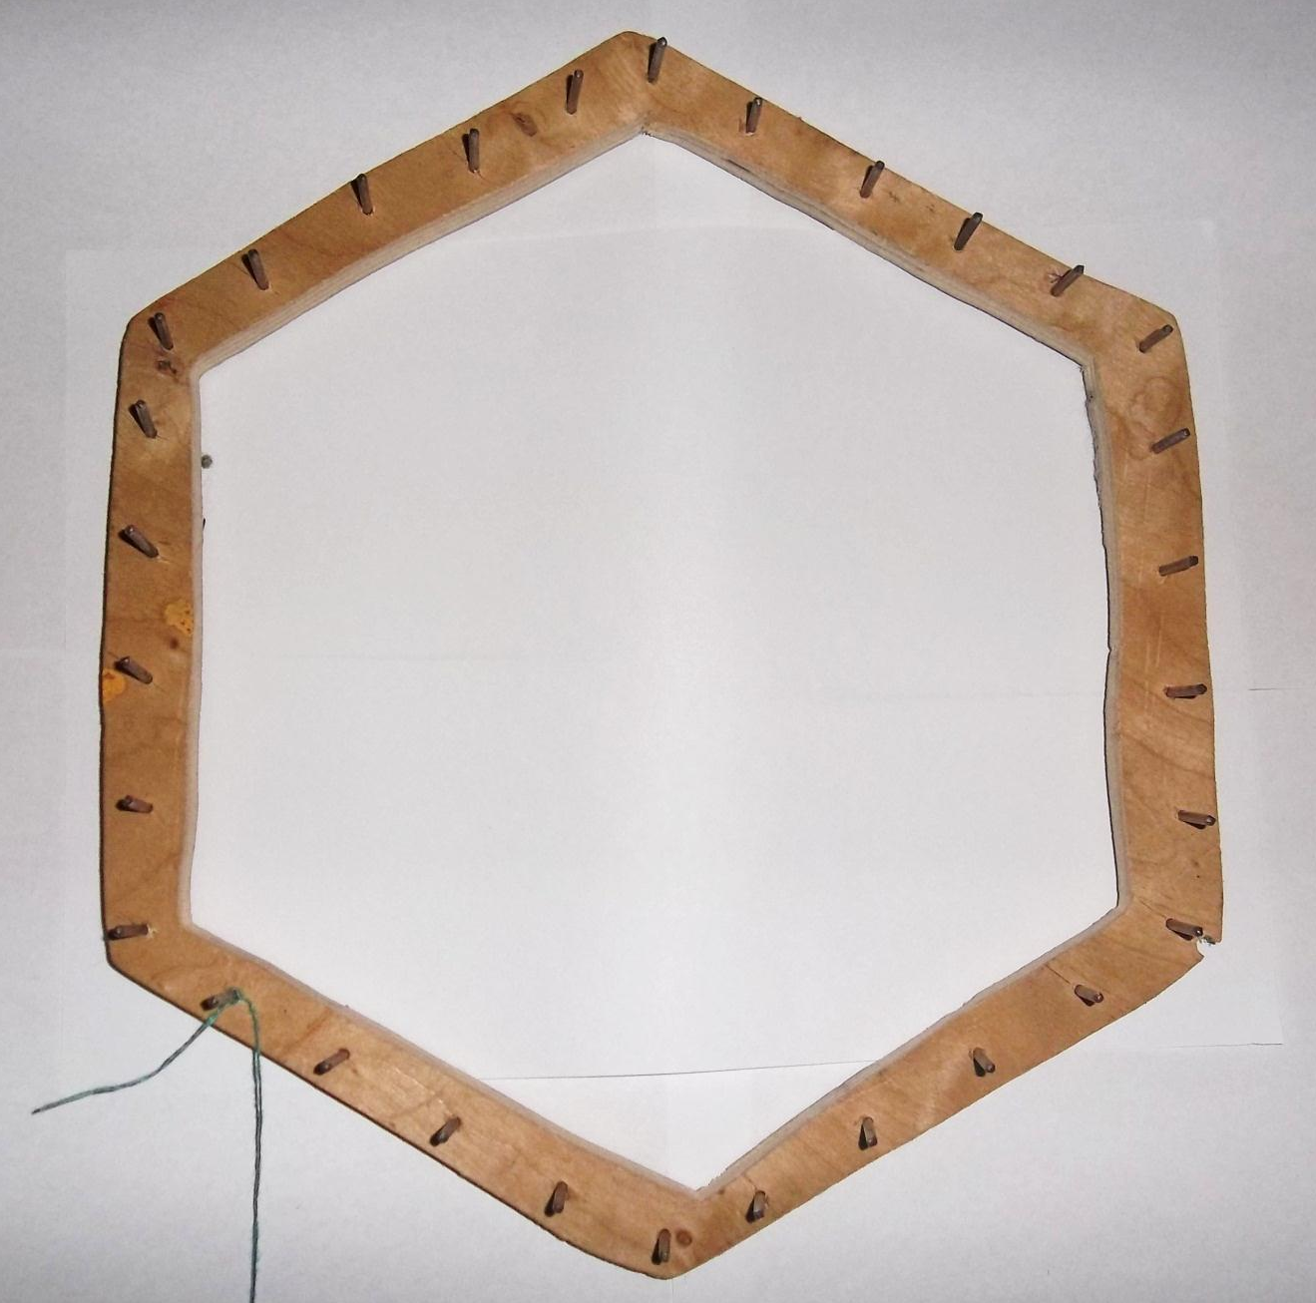
Наматываем сетку – основу из трёх слоёв.
Первый слой. Нить завязать на втором гвозде.

Slide 6
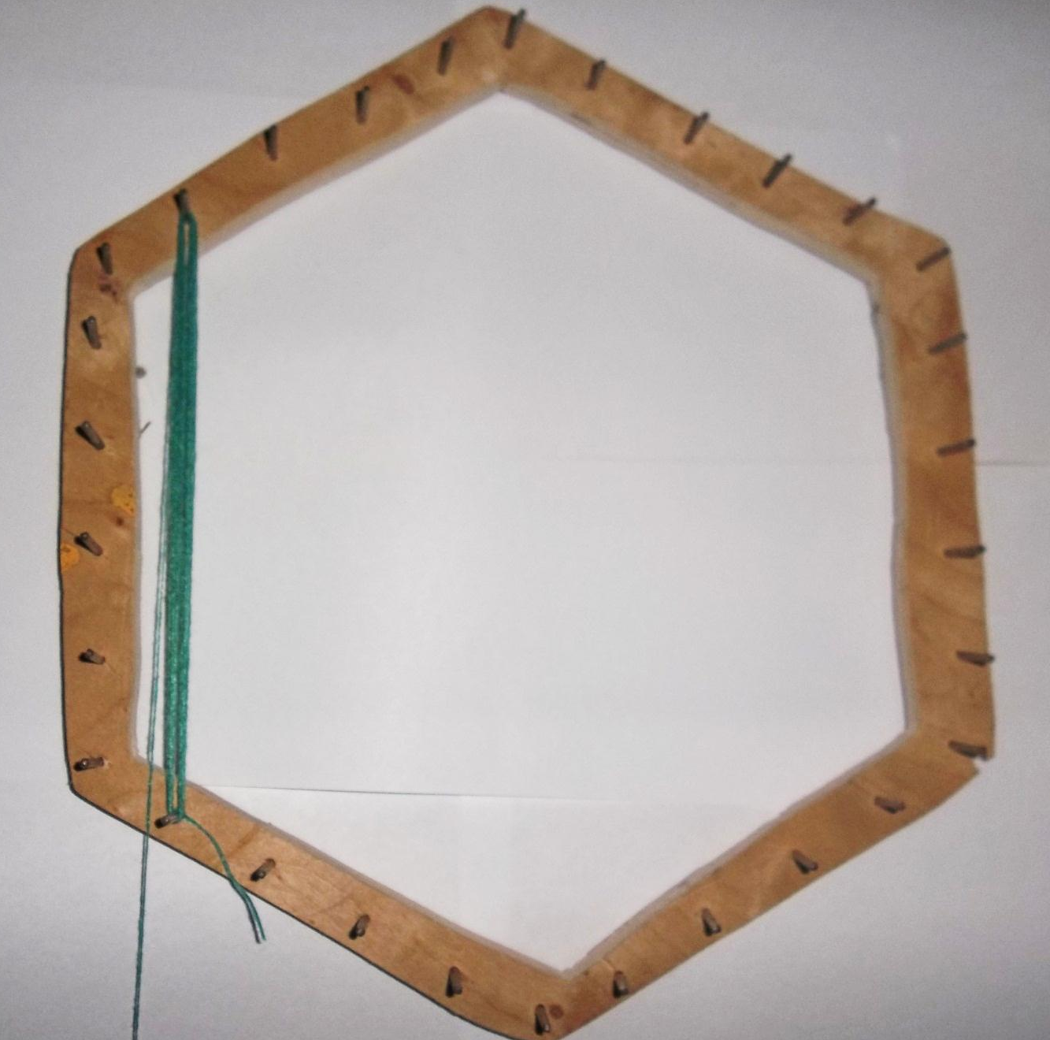
Протянуть нить к противоположному гвоздю. Выполнить
6-8 витков (чем тоньше нить, тем больше наматываем).

Slide 7
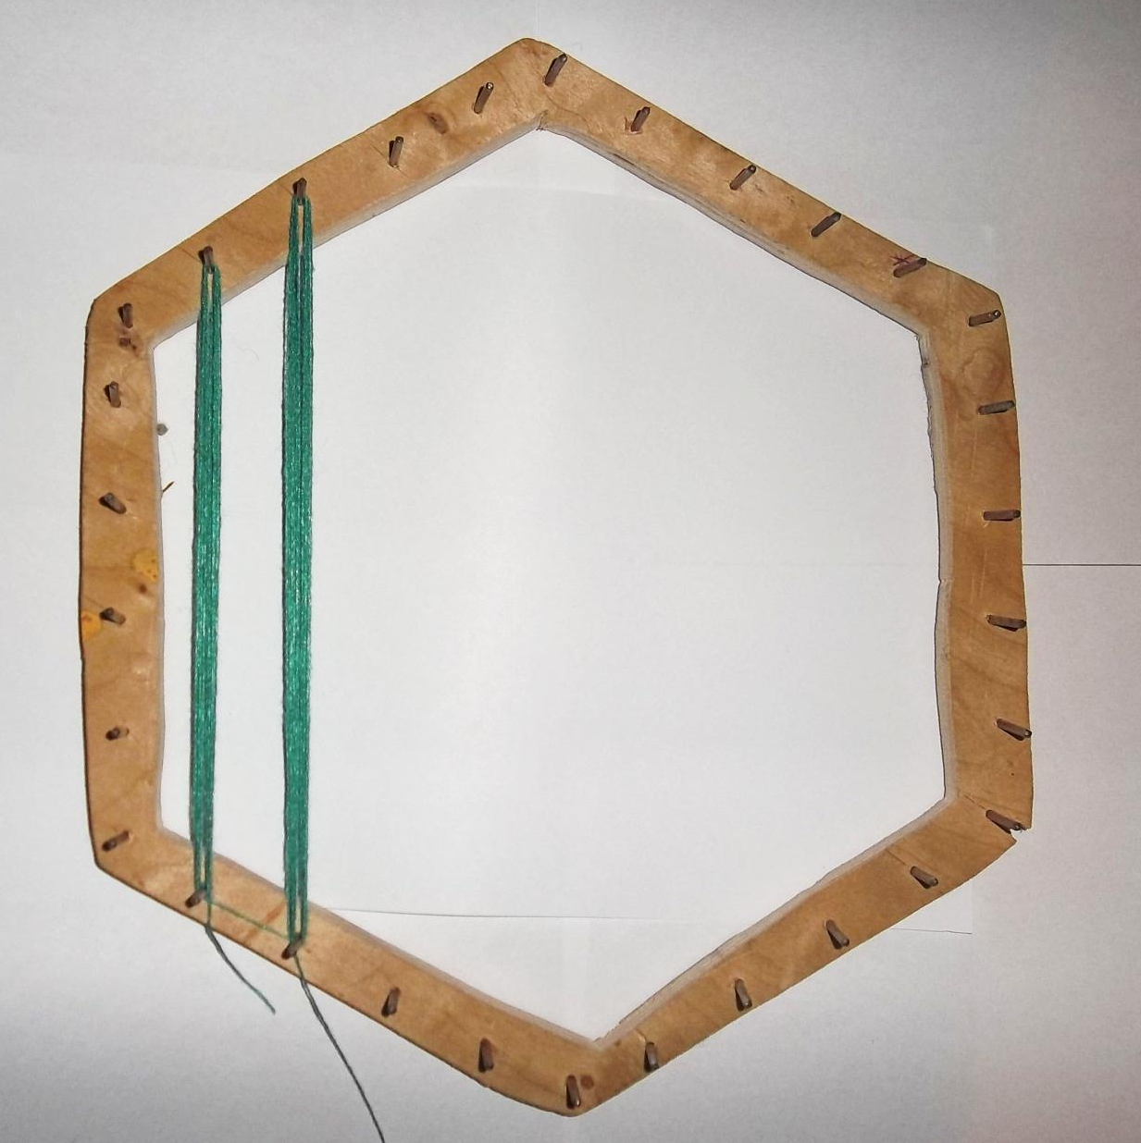
Обогнуть гвоздь и перейти на следующий ряд. Наматать следующий виток. Нити натягивать туго.

Slide 8
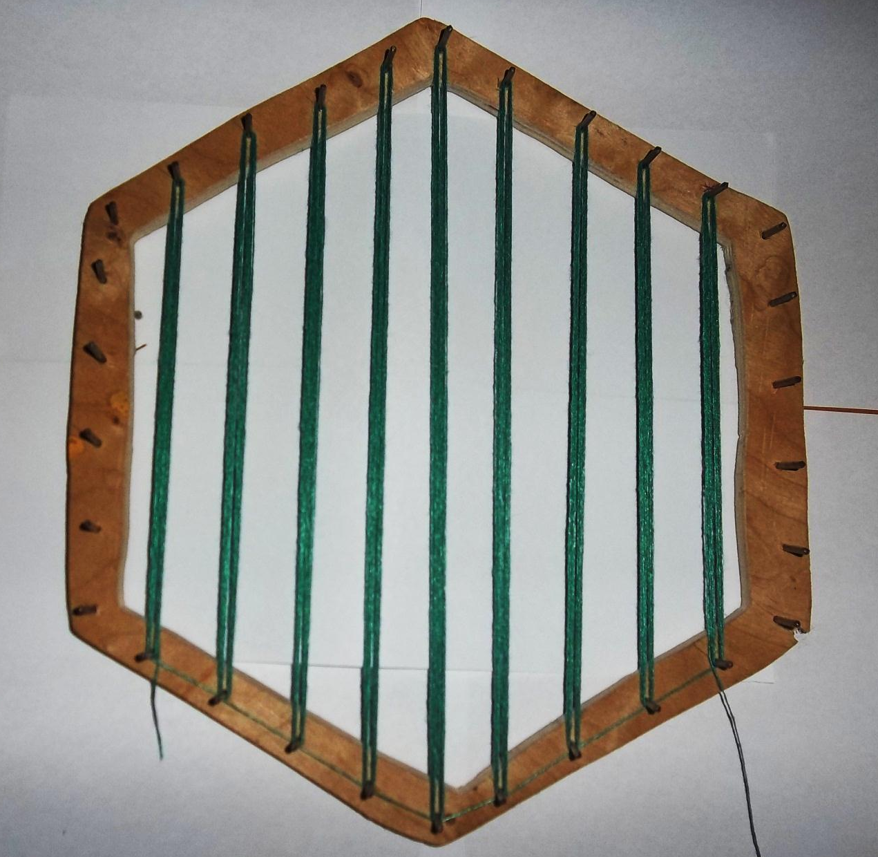
Выполнить так весь слой.

Slide 9
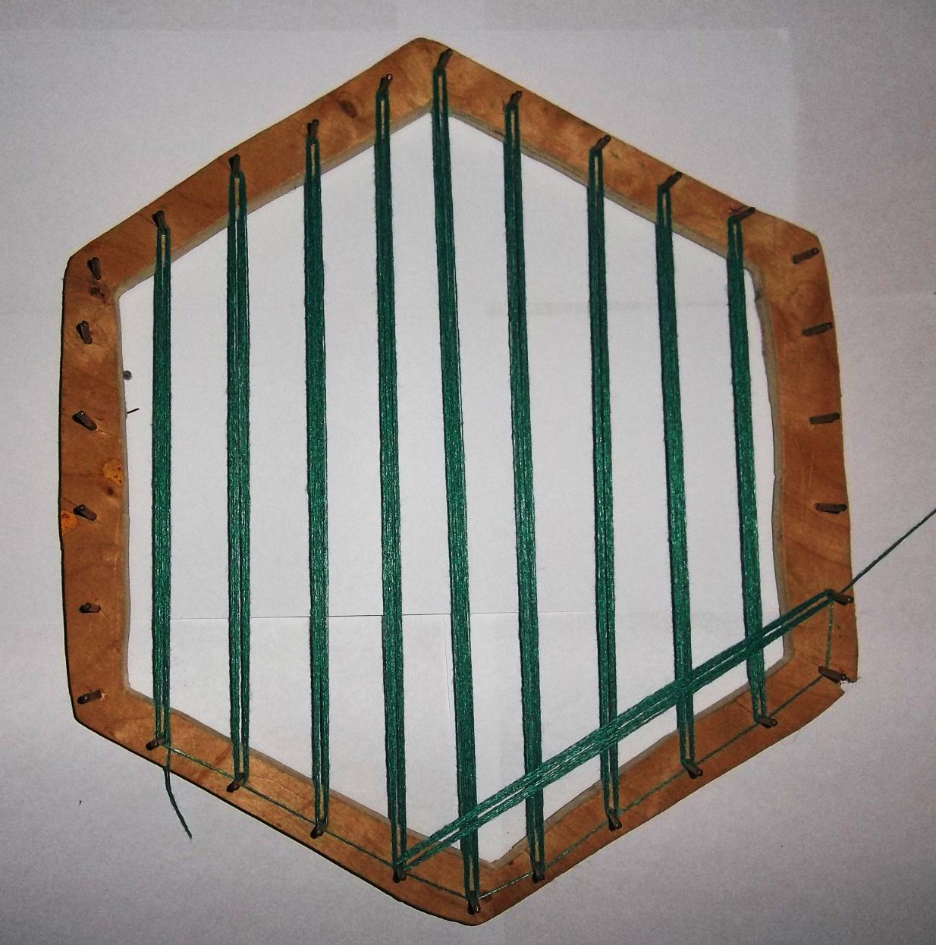
Второй слой.
Выполнить аналогично первому.

Slide 11
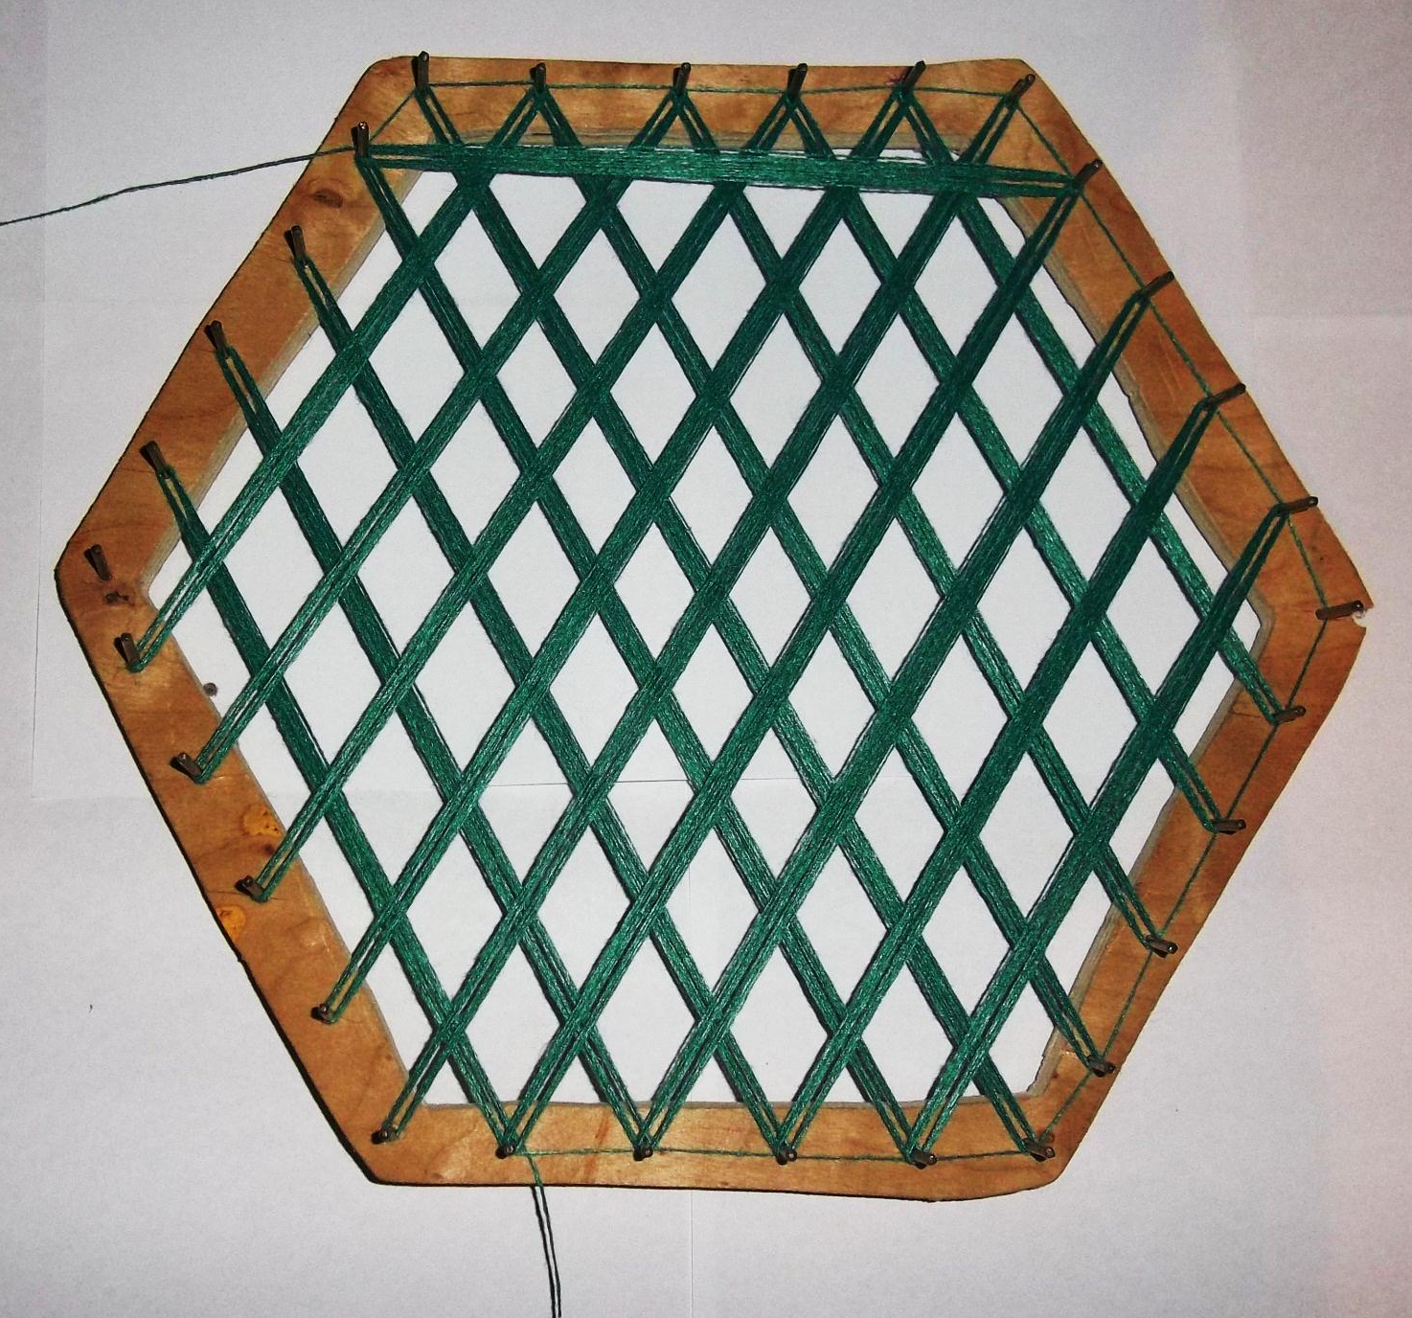
Третий слой.

Slide 12
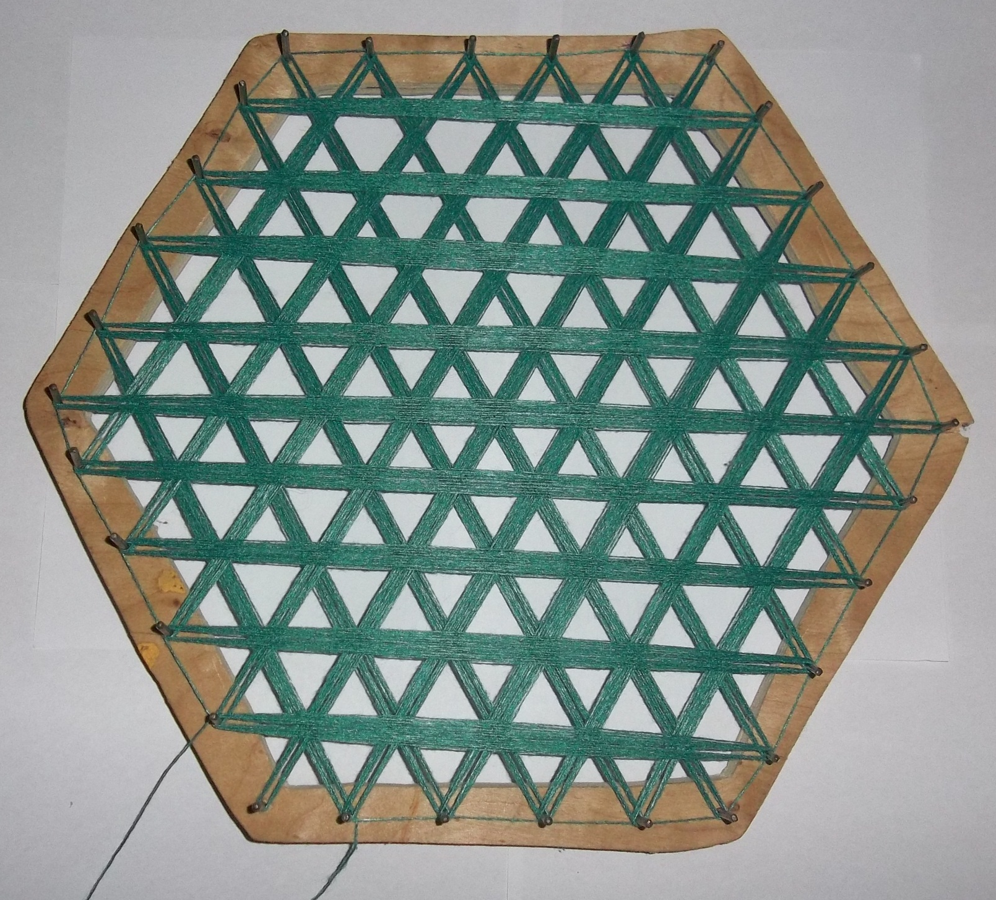
Основа готова. Нить завязываем за последний гвоздик и отрезаем.

Slide 13
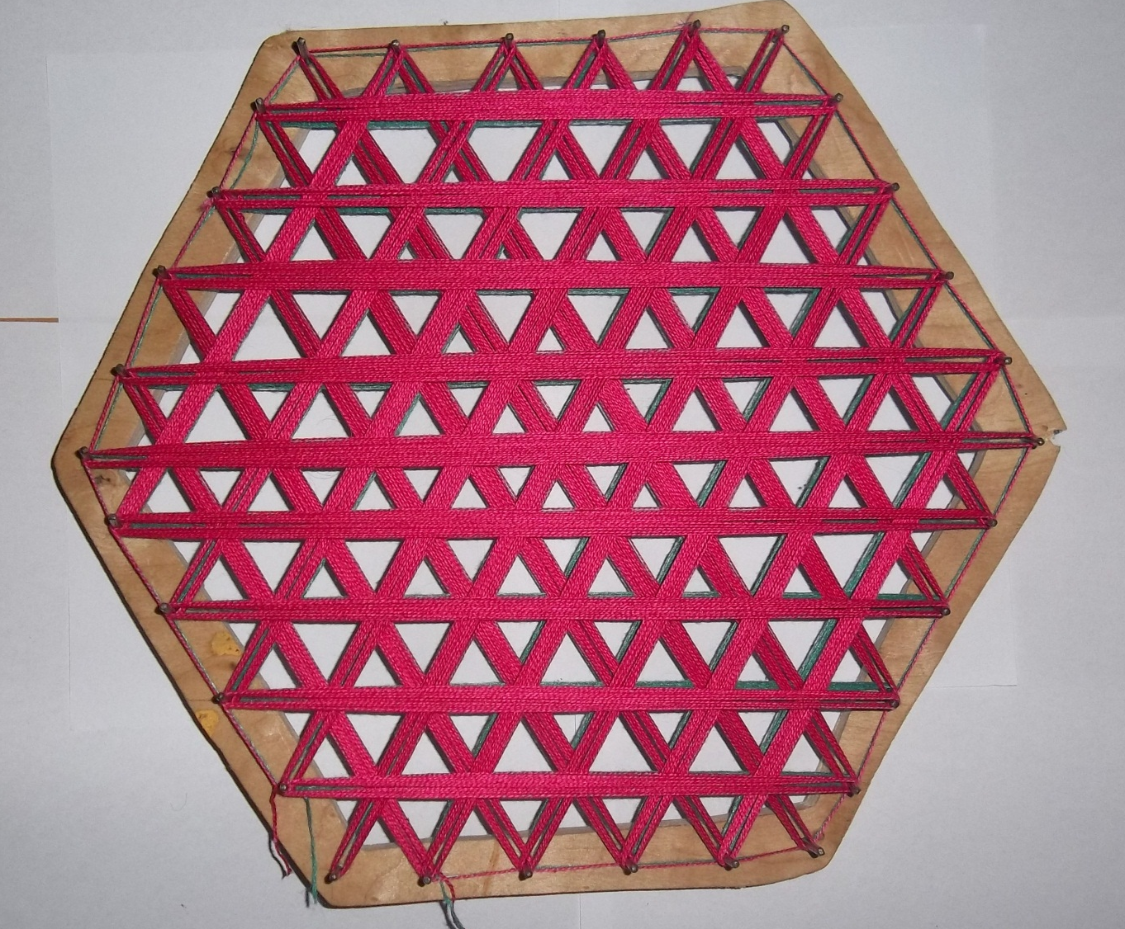
Узор.
Выполнить также, как и сетку – основу другой ниткой.
Чем больше слоёв, тем пышнее получаются пушистики.

Slide 14
Закрепляем рисунок на изнаночной стороне. Проводим нить через треугольнички, соединяя два слоя нитей, и закрепляем иголкой или булавкой крепким узлом. Завязываем узелки в тех точках, где будут находится пушистики узора.

Slide 15
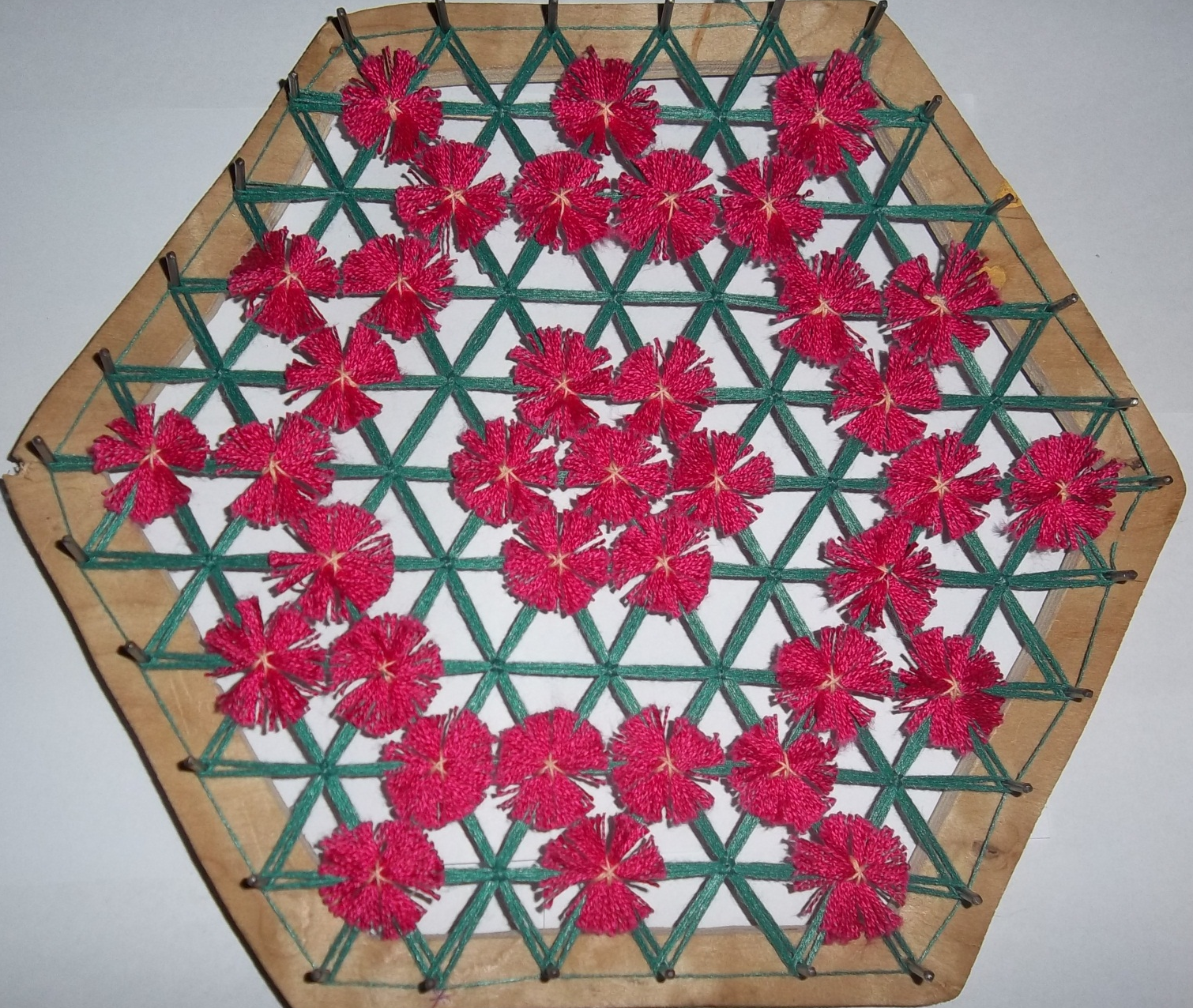
С лицевой стороны начинаем обрезать верхний слой нитей.
Здесь требуется большая осторожность, очень легко можно порезать нити основы и после этого часто ничего нельзя исправить... Разрезаются все ниточки по рисунку, освобождая не завязанные точки основы.

Slide 16
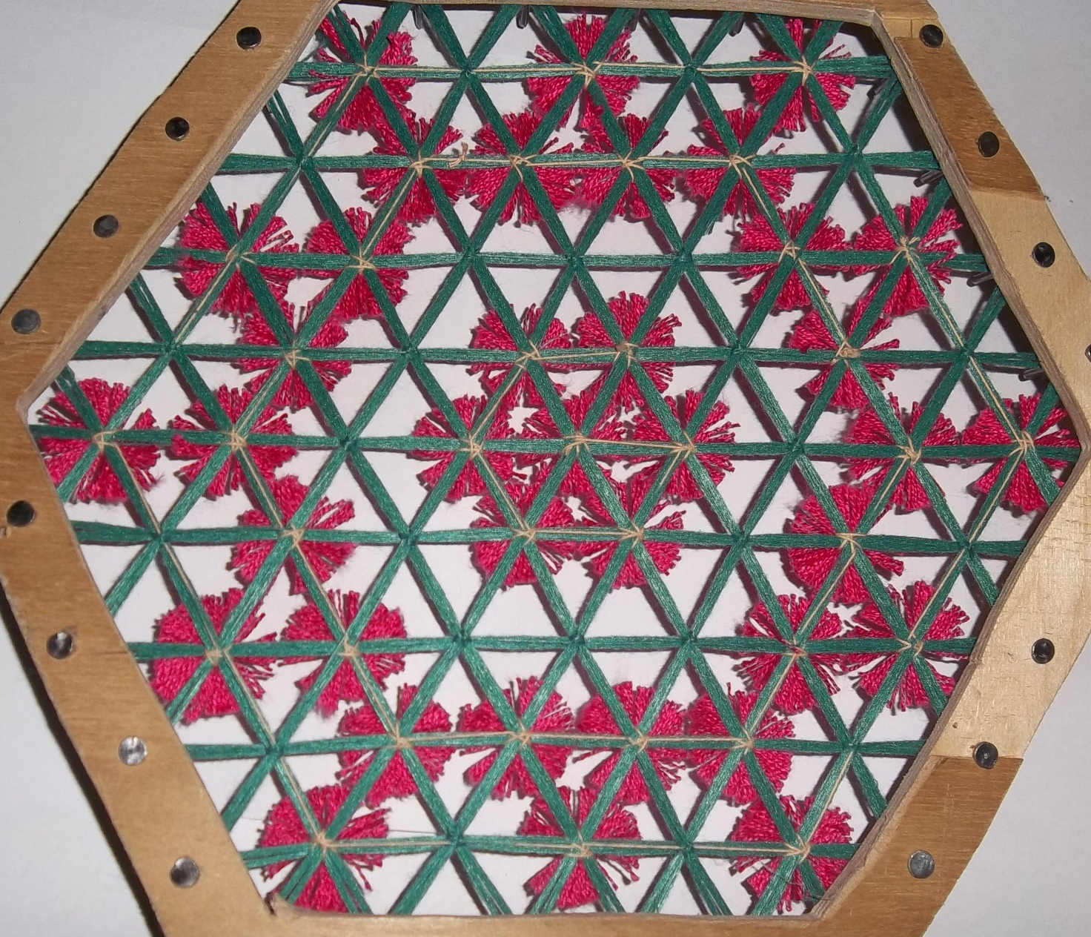
С изнаночной стороны завязываем пропущенные ранее, звездочки основы.

Slide 17
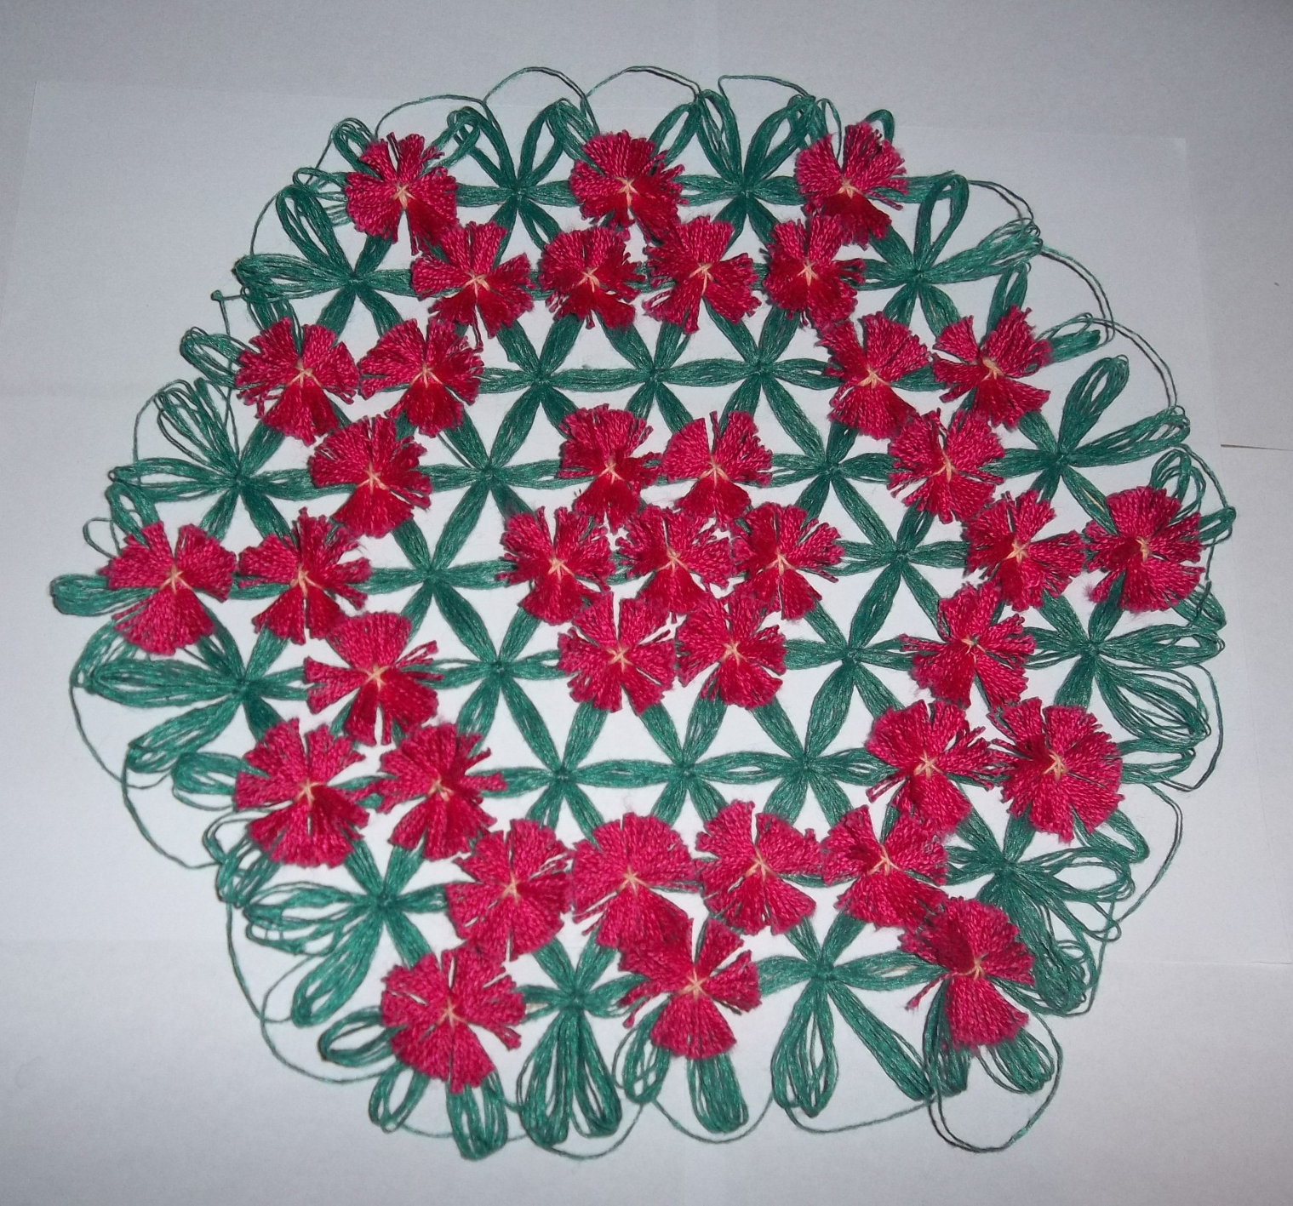
Готово! Можно снимать с рамки.

Slide 18
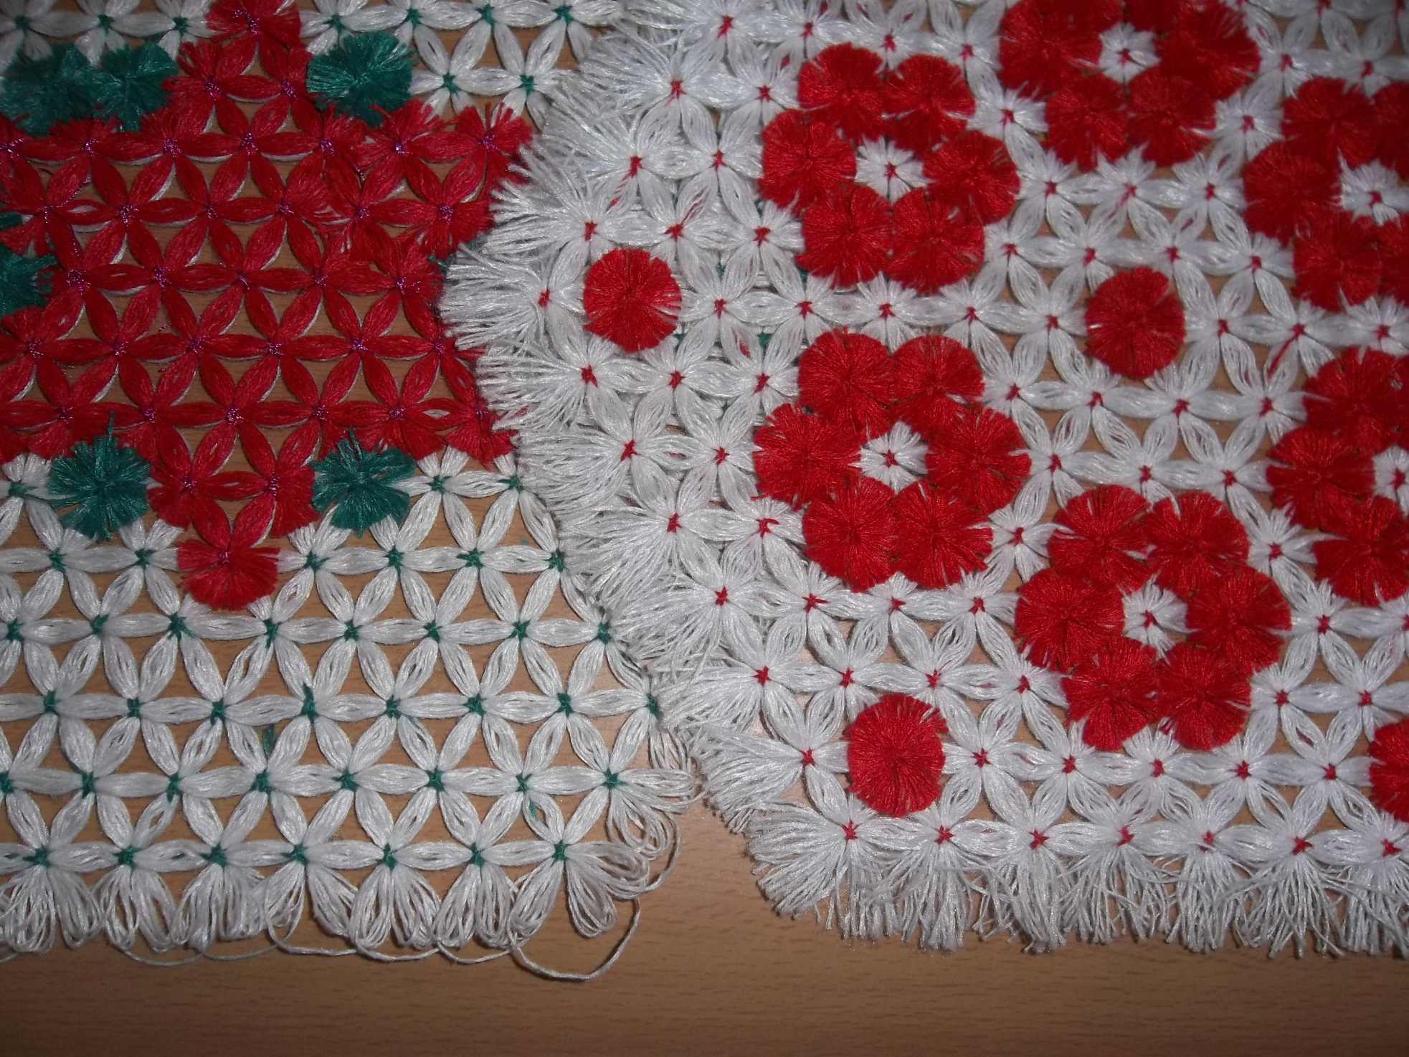
Края у салфетки можно обрезать, а можно оставить так.

Slide 19
Спасибо
за
внимание!
Работу выполнила :
Зарнова Татьяна Александровна
методист ГБУ ДО ТОЦЮТ

